Slide 1

UNIVERSIDAD MARIANO GÁLVEZ DE GUATEMALA
Guatemala, Octubre 2026
FACULTAD DE INGENIERÍA EN SISTEMAS • AUTÓMATAS Y LENGUAJES FORMALES
PROYECTO FINAL INTEGRADOR
Simulador de Autómatas Finitos Deterministas y Conversión a Expresiones Regulares
Herramienta de software en Java 17 para modelado visual, ejecución de cadenas y algoritmo paso a paso de eliminación de estados.
EQUIPO DE DESARROLLO
CATEDRÁTICO
Lizbeth Alvarez (3190-24-17694) • Daniela Gutiérrez (3190-24-23395)
Fátima Monterroso (3190-24-16684) • Mirella Patzan (3190-19-22944) • Fátima Gaitán (3190-24-13220)
Ing. Danilo Andrés Escolin Rodríguez

Slide 2

FUNDAMENTACIÓN
Introducción y Alcance Teórico
Teoría de Lenguajes Formales
Enfoque Práctico de Software
La equivalencia entre Autómatas Finitos Deterministas (AFD) y Expresiones Regulares (Regex) es un pilar esencial en ciencias de la computación.
El proyecto materializa abstracciones matemáticas en una herramienta interactiva que visibiliza algoritmos internos.
Permite la creación libre de autómatas, simulación de cadenas en tiempo real y verificación de respuestas.
Aplica directamente en análisis léxico de compiladores, motores de búsqueda de patrones y verificación de sistemas.
Módulo Teórico: AFD ≡ Regex
Solución Gráfica e Interactiva

Slide 3
METAS DEL PROYECTO
Objetivos General y Específicos
Objetivos Específicos
Interfaz Visual: Crear, modificar y eliminar estados y transiciones en un lienzo dinámico.
Objetivo General
Motor de Simulación: Visualizar el recorrido de símbolos y verificar la aceptación/rechazo.
Desarrollar una aplicación de escritorio en Java que permita crear, editar y simular autómatas finitos deterministas (AFD), así como convertirlos en expresiones regulares mediante el algoritmo de eliminación de estados con una interfaz gráfica interactiva.
Conversión Animada: Aplicar eliminación de estados mostrando los grafos intermedios.
Verificación de Equivalencia: Comparar automáticamente evaluación AFD vs. Regex evaluada.
Arquitectura Modular: Aplicar principios POO y separación en paquetes para mantenimiento.

Slide 4
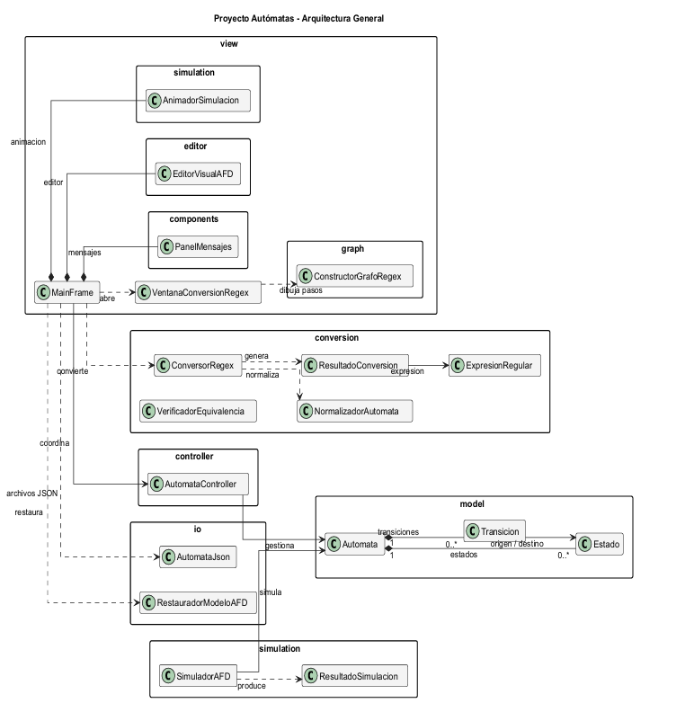
ARQUITECTURA DE SOFTWARE
Diagrama UML General del Sistema
Módulo View
Clases MainFrame, EditorVisualAFD y VentanaConversionRegex para la UI.
Módulo Model & Controller
Automata, Estado, Transicion y AutomataController que gestiona las reglas.
Módulo Conversion & Simulation
ConversorRegex, SimuladorAFD y VerificadorEquivalencia para lógica pesada.
Módulo IO (Persistencia)
AutomataJson para guardar y cargar archivos .json con posiciones de canvas.
Figura 1. Diagrama de paquetes y relaciones principales del simulador.

Slide 5
MODELO DE DATOS
Estructuras de Datos e Implementación
List / ArrayList
JAVA 17 CODE SNIPPET
Almacena los nodos con sus coordenadas (x, y), nombre y banderas (inicial/aceptación).
public class Automata { private final List estados; private final Set alfabeto; private final List transiciones; private Estado estadoInicial; private final Set estadosAceptacion; public Automata() { estados = new ArrayList<>(); alfabeto = new HashSet<>(); transiciones = new ArrayList<>(); estadosAceptacion = new HashSet<>(); estadoInicial = null; } }
Set / HashSet
Garantiza unicidad en el alfabeto y la búsqueda rápida O(1) para estados finales.
Representación del Grafo G=(Q, E)
Representado mediante JGraphX vinculando celdas visuales con instancias de Transición.
Figura 2. Declaración de colecciones en la clase Automata.java.

Slide 6
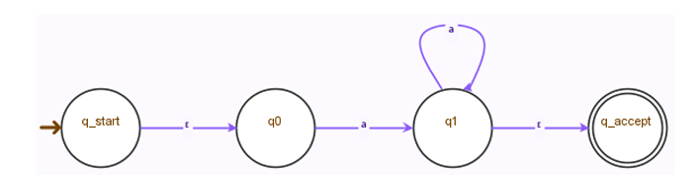
ALGORITMO DE CONVERSIÓN (PASO 1)
Normalización del Autómata
Incorporación de Estados Auxiliares
Para aplicar la eliminación de estados de forma unificada, el sistema crea automáticamente dos estados auxiliares:
• q_start: Nuevo estado inicial conectado al inicial original con ε.
• q_accept: Nuevo único estado de aceptación conectado desde los aceptores originales con ε.
Garantiza una única fuente y un único sumidero en el grafo de transición.
Figura 3. Autómata normalizado con estados q_start y q_accept.

Slide 7
ALGORITMO DE CONVERSIÓN (PASO 2)
Fórmula de Eliminación de Estados
ECUACIÓN TEÓRICA
Desglose de Componentes
R'ik = Rik ∪ Rij • (Rjj)* • Rjk
Rik: Transición directa original entre origen i y destino k.
Rij: Expresión para ir desde el estado i al estado a eliminar j.
Al eliminar el estado intermedio j, el camino entre i y k se actualiza uniendo el camino directo preexistente con la secuencia que pasa por j.
(Rjj)*: Bucles sobre el estado j (aplicando la Cerradura de Kleene).
Rjk: Expresión para ir desde el estado a eliminar j hacia el destino k.

Slide 8
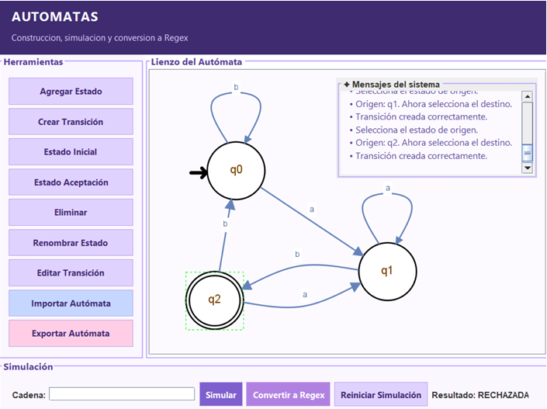
MANUAL DE USUARIO
Entorno del Editor Simulador
1. Panel de Herramientas
Botones para agregar/renombrar estados, crear transiciones, importar/exportar JSON.
2. Lienzo Interactivo
Espacio visual JGraphX donde se dibujan los nodos y aristas arrastrabiles.
3. Control de Simulación
Campo de entrada para cadenas de prueba, botones Simular y Reiniciar.
Figura 4. Interfaz principal con panel de herramientas, lienzo y simulación.

Slide 9
PASO A PASO
Construcción e Edición del Autómata
PASO 1
PASO 2
PASO 3
Agregar Estados
Definir Roles
Trazar Transiciones
Presionar "Agregar Estado" y hacer clic en el lienzo. Asigna nombres automáticos (q0, q1, q2).
Seleccionar nodo y marcar "Estado Inicial" (flecha entrada) o "Estado Aceptación" (doble círculo).
Elegir "Crear Transición", presionar estado origen, luego destino e ingresar el símbolo del alfabeto.

Slide 10
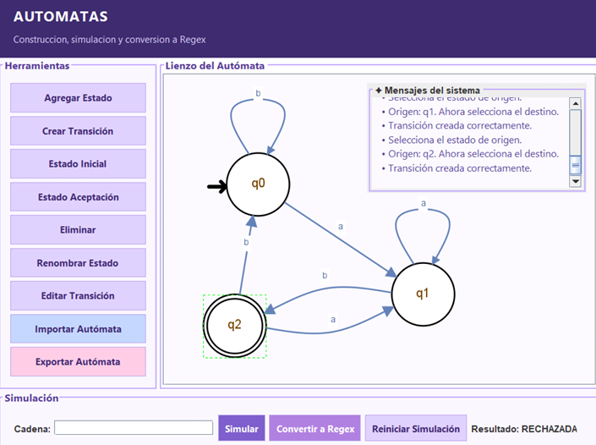
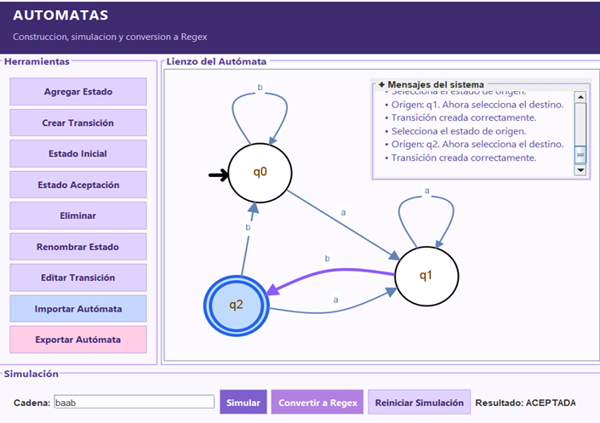
EJECUCIÓN
Simulación de Cadenas de Entrada
Cadena Aceptada
El recorrido finaliza en un estado perteneciente al conjunto de estados de aceptación al consumir la cadena.
Cadena Rechazada
La cadena finaliza en un estado no aceptor o el autómata no posee transición definida para un símbolo.
Figura 5. Resaltado dinámico del recorrido para la cadena "aaa" (ACEPTADA).

Slide 11
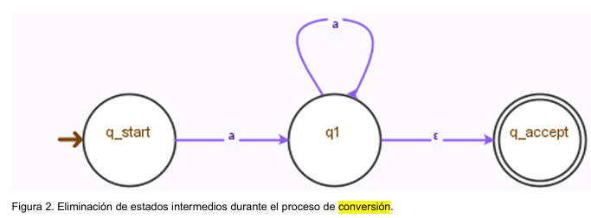
INTERFAZ DE CONVERSIÓN
Ventana de Conversión e Inspección Paso a Paso
Controles de Animación
Botones Anterior, Siguiente, Reproducir y Pausar para ver la evolución del grafo.
Ajustes de Zoom y Vista
Controles interactivos de zoom (hasta 150%) para inspeccionar expresiones extensas.
Módulo de Equivalencia Integrado
Campo al pie para testear respuestas simultáneas de la Regex y el AFD original.
Figura 6. Eliminación progresiva de estados con controles Reproducir/Siguiente.

Slide 12
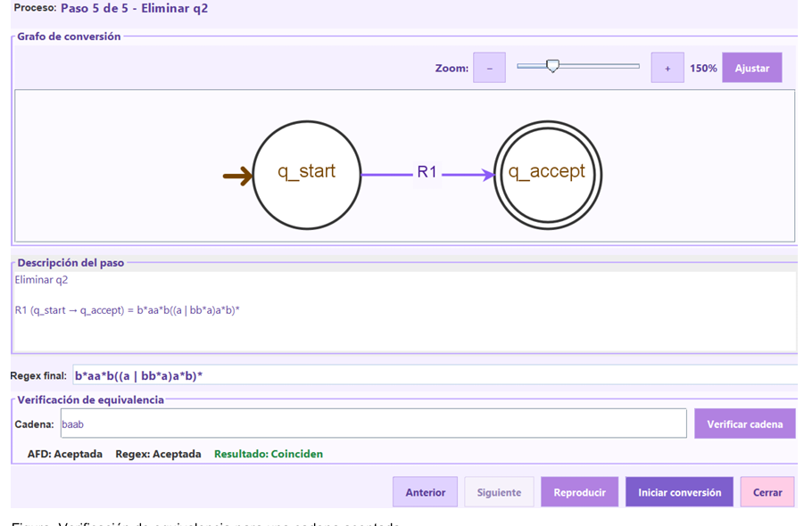
PRUEBAS Y VERIFICACIÓN
Verificación Automatizada de Equivalencia
AFD: Aceptada / Regex: Aceptada
Resultado: Coinciden. Ambos métodos reconocen la cadena evaluada.
AFD: Rechazada / Regex: Rechazada
Resultado: Coinciden. Ambas estructuras rechazan correctamente la cadena.
Aceptada / Rechazada (Discrepancia)
Resultado: No coinciden. Permite detectar fallos de conversión.
Figura 7. Coincidencia validada entre la Regex obtenida y el AFD.

Slide 13
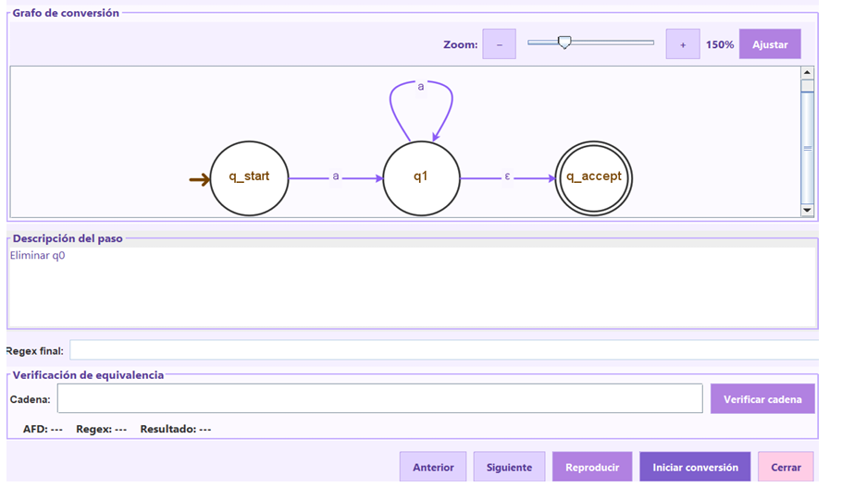
EXPERIMENTACIÓN Y RESULTADOS
Caso Práctico: Autómata para Cadenas "ab"
Definición Formal del AFD
• Conjunto Q: {q0, q1, q2}
• Alfabeto Σ: {a, b}
• Estado Inicial: q0
• Estados de Aceptación: {q2}
Figura 8. AFD de 3 estados (q0, q1, q2) para reconocer lenguaje que termina en "ab".
Regex resultante obtenida por la app:
b*aa*b((a | bb*a)a*b)*

Slide 14
EVALUACIÓN
Resultados de las Cadenas Evaluadas
Cadena Probadad | Resultado AFD | Resultado Regex | Comparación
ab | Aceptada | Aceptada | Coinciden
aab | Aceptada | Aceptada | Coinciden
bab | Aceptada | Aceptada | Coinciden
baab | Aceptada | Aceptada | Coinciden
abb | Rechazada | Rechazada | Coinciden
aba | Rechazada | Rechazada | Coinciden
bbb | Rechazada | Rechazada | Coinciden
Cadena vacía (ε) | Rechazada | Rechazada | Coinciden

Slide 15
ANEXOS TÉCNICOS
Diagramas UML por Módulo
ANEXO A
ANEXO B
ANEXO C
ANEXO D
Modelo y Simulador
Conversión a Regex
Interfaz Gráfica
Persistencia JSON
AutomataController, SimuladorAFD y PasoSimulacion.
ConversorRegex, NormalizadorAutomata y ExpresionRegular.
MainFrame, EditorVisualAFD y AnimadorSimulacion.
AutomataJson y RestauradorModeloAFD.

Slide 16
SÍNTESIS FINAL
Conclusiones
Comprensión Teórica
Verificación Efectiva
Arquitectura Orientada a Objetos
El proyecto permitió aplicar de forma tangible los principios abstractos de la teoría de lenguajes y autómatas.
El validador integrado demostró una respuesta 100% equivalente en las baterías de pruebas ejecutadas.
Organización modular limpia en paquetes Java que facilita la mantenibilidad y ampliación futura.

Slide 17
¡Muchas Gracias!
Espacio para preguntas y comentarios sobre la demostración del software.
Proyecto Final de Autómatas • Universidad Mariano Gálvez de Guatemala

